Slide 1
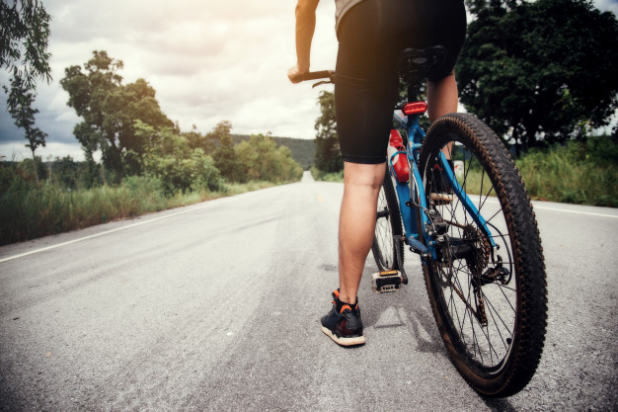
生活事件事例 「让我来帮吧！」
价值观教育 (品德教育)
高小至初中
教育局
德育、公民及国民教育组制作
2020年12月
Image:Freepik.com

Slide 2

学习目标
短片概要： | Azeem一直梦想拥有一辆单车。而姊姊深受近视的困扰，急需更换新的眼镜，为此经常与母亲争执。最后，Azeem决定……
学习目标： | 培养学生的同理心，以及守望相助和关爱他人的态度。 学习以积极、乐观的态度，面对日常生活中遇到的困难和挑战。
价值观和态度： | 关爱、同理心、守望相助、积极、乐观
Image:Freepik.com

Slide 3

生活情境
Image: www. Freepik.com

Slide 4

生活情境 一
今天是开学日，你遇见校内低年级的新生急需要帮忙，但你赶着到教员室递交今天截止的比赛表格……
www.freepik.com
Notes:
事件的详情:
今天是学校第一天上学的日子，你赶着到教员室递交今天早上将截止的比赛表格。这比赛你一直都很想参加，去年因为你卧病在医院一段时间而错过了，今年已是你毕业前最后一次可以参加，所以绝不可错过。但是，在你上学途中，你遇见一个中一级的新生急需要帮忙。这学弟在你经过的街道给小贩的手推车从斜路滑下撞倒了。他附近没有认识的同学，只有围观的途人和你在附近。
你会怎样做?
试代入两人的角度，想想当时的心情、想法，然后作出决定。

Slide 5
生活情境 二
健乐家的经济紧拙，每月父母的薪金仅仅足够生活。
本月新出了对我公开试很有参考价值的参考书，妈妈早前答应他可以买，但昨天他的弟弟上学的波鞋穿了一个大洞，似乎不能再穿……
www.freepik.com
Notes:
事件详情:
健乐家的经济紧拙，每月父母的薪金仅仅足够生活。平日他都不会要求父母买东西给他。本月新出了对健乐公开试很有参考价值的参考书，而两月后就是公开试的日子。妈妈早前答应他可以买来参考，但昨天他的弟弟上学的波鞋穿了一个大洞，似乎不能再穿。妈妈面对着健乐和弟弟，不知怎样做。
你认为健乐应该怎样做?
试从两人的需要考虑，想想他们各有甚么心情、想法。
若你是健乐，你会怎样做? 为甚么?

Slide 6

观看短片
Image:Freepik.com
Notes:
教师可将学生分为3-4人一组，进行讨论。
教师请学生分享意见，如有不同看法，教师可邀请学生互相提问和表达意见，教师可适时向学生讲解短片中妈妈的响应，反映不同文化背景对性别平等概念可能存在文化差异，从而引导学生思考关怀、尊重、平等机会、守望相助，乐观等价值观和态度，并藉此培养学生的同理心。

Slide 7

反思问题
Azeem 有什么梦想? 他为达成梦想怎样做？
假如你是Azeem，当你看到姐姐在近距离才能看清楚书本内容，你有什么感受？你认为姐姐读书时困难吗？
假如你是Azeem，你会帮助姐姐吗？ 你会怎样做？ 为什么？
Image:Freepik.com
Notes:
教师鼓励学生分享意见。
通过提问引导学生思考以积极乐观的态度面对生活上遇到的种种困难和挑战。
讨论过程中，教师可适时邀请持不同看法的同学互相提问和表达意见，帮助学生作出价值澄清。

Slide 8
反思问题
Azeem最后选择了帮助姐姐，你认为姐姐及Azeem 的感受如何？
有人说：「金钱 能/不能 买到世上所有东西」。你同意吗？为什么？
Image:Freepik.com
Notes:
教师鼓励学生分享意见。
通过提问引导学生思考以积极乐观的态度面对生活上遇到的种种困难和挑战。
讨论过程中，教师可适时邀请持不同看法的同学互相提问和表达意见，帮助学生作出价值澄清。

Slide 9
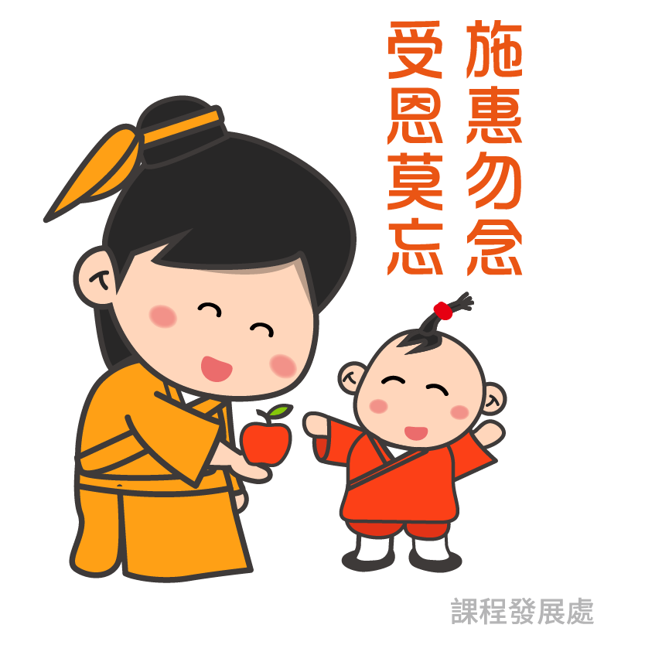
总结
日常生活中，我们应以同理心去理解其他人的想法及感受，多关心及尊重别人。
有能力帮助别人是一件值得高兴的事，而帮助别人应是一种自发的行为，毋须期望他人感激或回报。
在帮助别人前，我们应考虑别人的真正需要和衡量个人的能力。
在日常生活中，我们或会遇到不少困难和挑战，当遇上我们未能处理的问题，可向身边的人求助，并以积极、乐观的态度面对。
Notes:
生活情境小总结：
每个同学可能都有过帮助别人的经验，又或是接受过别人的帮助。其实，能够帮助别人是一件值得高兴的事，且应是一种自发的行为，毋须斤斤计较，期望他人感激及回报。
虽然助人是由心出发的行为，然而，帮助别人之前，同学亦应考虑别人真正的需要、衡量个人的能力，想想帮人后的后果，以及会否为对方和自己带来不良的影响，例如︰借同学抄功课，可能是「举手之劳」，亦能解决同学「燃眉之急」；然而借对方抄功课，不但会令对方无法真正吸收课堂的知识，且一旦被老师发现，亦可能会与同学一起受责罚。

Slide 10

课堂延伸活动
我的助人记录
（以文字或绘画的形式记录本周的助人经历）
日期：_____________________
我的感受： _________________________________________
__________________________________________
www.freepik.com
Notes:
课堂中，同学学习以同理心去体谅别人，并以「同理心」感受别人的感受，发挥守望相助的精神。教师可请学生撰写助人记录，并于一段时间后(如一至两星期)收回分享或讨论。

Slide 11
教师参考数据
有关助人为乐的中华名言摘录：
勿以恶小而为之，勿以善小而不为。惟贤惟德，能服于人。(刘备)
每有患急，先人后己。 陈寿《三国志·蜀志》
路见不平，拔刀相助。 马致远《陈情高卧》
君子贵人贱己，先人而后己。 《 礼记·访记 》
病人之病，忧人之忧。 白居易《策林》
Notes:
教师可引用有关助人为乐的中华名言作出总结
鼓励学生在日常活中实践关怀别人和守望相助的精神。

